Slide 1
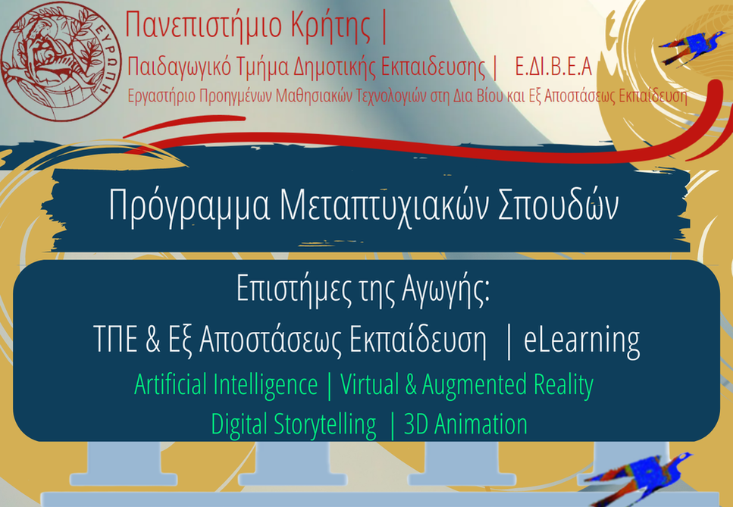
«Εισαγωγή στην Ανοικτή και Εξ Αποστάσεως Εκπαίδευση»
Υπολογιστές και εκπαίδευση
Τεχνητή Νοημοσύνη
Συστηματική βιβλιογραφική ανασκόπηση για τις ευκαιρίες, τις προκλήσεις και τις συστάσεις για μελλοντικές έρευνες σχετικά με την τεχνητή νοημοσύνη στην εκπαίδευση.
Thomas K.F. Chiu, Qi Xia, Xinyan Zhou, Ching Sing Chai, Miaoting Cheng
Μέλη ομάδας (Carpe Diem)
Δοκιμάκη Χρυσή
Χαρτζουλάκη Ελένη
Παπαδομανωλάκη Ευαγγελία
Τριγώνη Αθηνά

Slide 2

Τεχνητή Νοημοσύνη στην Εκπαίδευση:
Ευκαιρίες και Προκλήσεις σε Μάθηση, Διδασκαλία, Αξιολόγηση και Διοίκηση.
Σκοπός της έρευνας:
Τι είναι Τεχνητή Νοημοσύνη
Η εξέταση των επιπτώσεων της Τεχνητής Νοημοσύνης στην εκπαίδευση.
Πώς η τεχνητή νοημοσύνη επηρεάζει τον εκπαιδευτικό τομέα
Ποια είναι τα πλεονεκτήματα που μπορεί να προσφέρει στην εκπαίδευση
Ποιες είναι οι προκλήσεις που προκύπτουν κατά την εφαρμογή της

Slide 3


Ερευνητικά Ερωτήματα:
RQ1: Πώς στηρίζουν οι τεχνολογίες της ΤΝ την μάθηση, τη διδασκαλία, την αξιολόγηση και τη διοίκηση στην εκπαίδευση;
ΣΤΟΧΟΙ
Κατανόηση του Ρόλου της Τεχνητής Νοημοσύνης στην Εκπαίδευση (στη μάθηση, τη διδασκαλία, την αξιολόγηση και τη διοίκηση στον εκπαιδευτικό χώρο.)
Ανάδειξη των Πλεονεκτημάτων και Προκλήσεων της Τεχνητής Νοημοσύνης
Πρόταση Κατευθύνσεων για Μελλοντική Έρευνα
RQ2: Ποια μαθητικά και εκπαιδευτικά αποτελέσματα προάγουν οι τεχνολογίες της ΤΝ;

Slide 4

Σημαντικές Εθνικές και Διεθνείς Πρωτοβουλίες
Πρωτοβουλίες από Κίνα και ΗΠΑ που ενισχύουν τη χρήση της ΤΝ στην εκπαίδευση
Η ίδρυση του κέντρου Μάθησης και Συμβίωσης με την ΤΝ (CELLA) με χρηματοδότηση της Jacobs Foundation.
Μεθοδολογία έρευνας
Επιλογή Άρθρων
2. Επιλογή, κωδικοποίηση και Ανάλυση Δεδομένων - PRISMA
3. Αποτελέσματα
Notes:
διαφανεια 3

Slide 5

ΑΠΟΤΕΛΕΣΜΑΤΑ- ΠΡΟΚΛΗΣΕΙΣ ΤΗΣ ΤΕΧΝΗΤΗΣ ΝΟΗΜΟΣΥΝΗΣ ΣΤΟΥΣ 4 ΤΟΜΕΙΣ ΣΤΗΝ ΕΚΠΑΙΔΕΥΣΗ
ΜΑΘΗΣΗ
ΔΙΔΑΣΚΑΛΙΑ
ΑΞΙΟΛΟΓΗΣΗ
ΔΙΟΙΚΗΣΗ

Slide 6
ΜΑΘΗΣΗ
Συνομιλία ανθρώπου-μηχανής (chatbots -βιβλία)
Προκλήσεις:
Περιορισμένα ευρήματα
Ασάφεια στον τρόπο χρήσης τους
Εξατομίκευση εργασιών
(εικονική πραγματικότητα, εικονικό παιδί, εικονικό εργαστήρι)
Προκλήσεις:
Έλλειψη υποστηρικτικών μαθησιακών πόρων
Μη αποτελεσματική κάλυψη αναγκών των μαθητών
Ανάλυση Ανατροφοδότηση (σημειωματάρια, έξυπνα γυαλιά)
Προκλήσεις
Προσχεδιασμένη
Απρόσωπη
Μη ανταποκρίσιμη στις ανάγκες του ανθρώπου
Προσαρμοστικότητα - διαδραστικότητα
(σκιαγράφηση προφίλ των μαθητών – κρυφή αξιολόγηση)
Πρόκλησή:
Έλλειψη κατάλληλης προσέγγισης αξιολόγησης

Slide 7
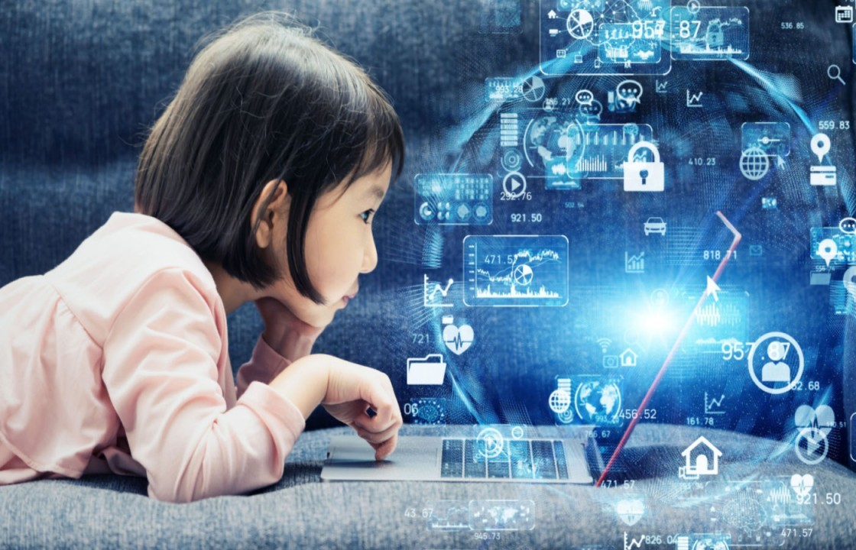
ΔΙΔΑΣΚΑΛΙΑ
Παροχή ποικίλων στρατηγικών διδασκαλίας
(πολυτροπικοί αισθητήρες)
Προκλήσεις:
Έλλειψη πρακτικών δοκιμών
Έλλειψη αντικειμενικότητας αξιολόγησης
Ενίσχυση ικανοτήτων εκπαιδευτικού
(συνδυασμός Η/Υ + Τ.Ν.)
Προκλήσεις
Έλλειψη επιμόρφωσης εκπ/κών
Μείωση ελέγχου των εκπ/κών (μαύρο box)
Μείωση αυτό-αποτελεσματικότητας
Υποστήριξη επαγγελματικής ανάπτυξης εκπ/κού (διαγνωστικά τεστ – μοντέλα αξιολόγησης διδ/λίας προβληματισμός)
Πρόκλησή:
Οι εφαρμογές αυτές είναι σε «νηπιακό» στάδιο

Slide 8

Παροχή αυτόματης σήμανσης
(ακρίβεια, ταχύτητα, ασφάλεια, ανατροφοδότηση)
Προκλήσεις
Ομοιογενές σύστημα
Περιορισμός εφαρμογής της σε λίγους κλάδους
Μη επαρκή κριτήρια όσον αφορά την εγκυρότητα της
ΑΞΑΞΙΟΛΟΓΗΣΗΙΟΛΟΓΗΣΗ
Πρόβλεψη επιδόσεων μαθητή (φόρουμ)
Πρόκληση:
Δυσκολία στην επιλογή δεδομένων

Slide 9

Βελτίωση επιδόσεων πλατφορμών διοίκησης (ταυτοπροσωπία σε εξετάσεις και διαχείριση πυλών)
Προκλήσεις:
Ομοιογένεια
Έλλειψη διαδραστικότητας
ΑΞΔΙΟΙΚΗΣΗΟΛΟΓΗΣΗ
Μοντέλα χρηστών με διοικητικά καθήκοντα (αποδοτικότητα – ποιότητα)
Πρόκληση:
Περιορισμένη ακρίβεια λόγω ελλιπών δεδομένων
Προγνωστικά μοντέλα λήψης εκπ/κών αποφάσεων
(πρόβλεψη, βοήθεια στα μαθήματα)
Πρόκληση:
Αναγκαία η επιλογή κατάλληλων δεδομένων

Slide 11
Μαθησιακά αποτελέσματα των φοιτητών
Μαθησιακά αποτελέσματα μαθητών
Κίνητρα και δέσμευση: χρήση ρομπότ για κινητοποίηση των μαθητών, ενίσχυση αυτοπεποίθησης αδύναμων μαθητών, δέσμευση στην εκμάθηση γλωσσών
ακαδημαϊκές επιδόσεις: σημαντική βελτίωση στις επιδόσεις μαθητών με και χωρίς ειδικές, έστω αύξηση μαθησιακού ενδιαφέροντος και αυτοπεποίθησης, περιορίζεται η σχολική διαρροή
Όμως ωφελούνται κυρίως μαθητές με υψηλές επιδόσεις.
προϋπόθεση: ορθή αξιοποίηση από εκπαιδευτικό
δεξιότητες του 21ου αιώνα: διαδικτυακή συνεργασία, δημιουργικότητα, αυτορρυθμιζόμενες δεξιότητες, δεξιότητες επίλυσης προβλημάτων και κριτικής, αυτο-αναστοχασμός
μη γνωστικά μαθησιακά αποτελέσματα: θετική στάση στάση και αύξηση αυτοπεποίθησης, μείωση μαθησιακού άγχους.
Όμως: προκλήθηκε άγχος για τις ευκαιρίες απασχόλησής τους εξαιτίας της ΤΝ

Slide 12

Τα εκπαιδευτικά αποτελέσματα για τη στάση των εκπαιδευτικών μπορούν να ταξινομηθούν σε:
εργασιακή αποτελεσματικότητα
διδακτική επάρκεια
στάση απέναντι στην ΑΙΕ

Slide 13

Εφαρμογές της ΤΝ από τους εκπαιδευτικούς
διαδικτυακή διαχείριση της τάξης
οργάνωση ευφυών μαθησιακών πόρων
Π.χ. check-in των μαθητών και ανάθεση εργασιών
αυτόματη σήμανση των ερωτήσεων πολλαπλής επιλογής
απλή ανάγνωση γραπτών εργασιών
συμβουλευτική ή/και δημιουργία ερωτήσεων

Slide 14
Αποτελέσματα της ΤΝ σύμφωνα με τους εκπαιδευτικούς
εξοικονόμηση χρόνου από εργασίες ρουτίνας
βελτίωση διδακτική επάρκεια
έμπνευση για ιδέες προς εξέταση
ευκαιρίες για σχόλια και κριτική στο περιεχόμενο
ωφέλεια κατά την πανδημίας COVID-19.
θετική στάση απέναντι στη ΤΝ για την υποστήριξη της διδασκαλίας, μάθησης και της διοίκησης
βελτίωση εργασιακής αποδοτικότητας και διδακτικής επάρκειας
δύσκολες τεχνολογίες στον έλεγχο
ανησυχίες για άγνωστους κινδύνους βλάβης για εκπαιδευτικούς και μαθητές
ανεπαρκείς επιδόσεις
ηθικά ζητήματα
απογοήτευση από την τεχνολογία
αποτυχία της ΤΝ για ερμηνεία του μηχανισμού ανάθεσης εργασιών σε μαθητές
οι εκπαιδευτικοί είχαν περισσότερες αμφιβολίες και αρνητικά συναισθήματα απέναντι στην ΤΝ από ό,τι οι μαθητές

Slide 15

10 Προκλήσεις - Μελλοντικές ερευνητικές κατευθύνσεις της ΤΝ στην εκπαίδευση
Ελλιπή μαθησιακά εργαλεία για εξατομικευμένη / προσαρμοστικότητα μάθηση
ΑΠΑΙΤΕΙ
Βελτίωση σχετικών εργαλείων
Διερεύνηση αποτελεσματικότερου τρόπου εφαρμογής
2. Επιδείνωση εκπαιδευτικής ανισότητας με διεύρυνση ψηφιακού χάσματος μεταξύ μαθητών
ΑΠΑΙΤΕΙ
Διατύπωση νέου παιδαγωγικού πλαισίου για μάθηση και διδασκαλία με χρήση ΤΝ
- Σχεδιασμός και ανάπτυξη αλγορίθμων με στόχο εξατομικευμένη μάθηση μέσω επιστημονικά προσανατολισμένης προσέγγισης
3. Αρνητική αντιμετώπιση ΤΝ από μαθητές – εκπαιδευτικούς
ΑΠΑΙΤΕΙ
Εκτενέστερη μελέτη σε μαθητές όλων των βαθμίδων
Επαγγελματική εξέλιξη εκπαιδευτικών σε θέματα ΤΝ

Slide 16

10 Προκλήσεις - Μελλοντικές ερευνητικές κατευθύνσεις της ΤΝ
4. Ελλιπής έρευνα σχετικά με κοινωνικο- συναισθηματικές πτυχές ΤΝ στην εκπαίδευση
ΑΠΑΙΤΕΙ
- Περαιτέρω έρευνα αναφορικά με ΤΝ στην εκπαίδευση
5. Ανεπαρκής γνώση τεχνολογιών ΤΝ εκ μέρους εκπαιδευτικών
ΑΠΑΙΤΕΙ
- Ανάγκη επιμόρφωσης εκπαιδευτικών σε θέματα ΤΝ τόσο γενικά όσο και εκπαιδευτικά
6. Δυσκολία εκπαιδευτικών στην εφαρμογή τεχνολογιών ΤΝ σε εκπαιδευτική πράξη
ΑΠΑΙΤΕΙ
- Ανάγκη διερεύνησης ρόλου εκπαιδευτικών κατά την εφαρμογή παιδαγωγικών εργαλείων ΤΝ

Slide 17

10 Προκλήσεις - Μελλοντικές ερευνητικές κατευθύνσεις της ΤΝ
7. Απουσία εκπαιδευτικής οπτικής στην έρευνα για ΤΝ
ΑΠΑΙΤΕΙ
- Σχεδίαση μεθόδων διεπιστημονικής μελέτης ΤΝ με ενεργό συμμετοχή εκπαιδευτικών ,μαθητών, ερευνητών εκπαίδευσης
8. Έλλειψη διεπιστημονικών τεχνολογιών ΤΝ στη μάθηση
ΑΠΑΙΤΕΙ
- Ανάπτυξη διεπιστημονικών εργαλείων με αξιοποίηση προηγμένων τεχνολογιών ΤΝ
9. Επιλογή κατάλληλων δεδομένων για προγνωστικά μοντέλα ΤΝ
ΑΠΑΙΤΕΙ
Εξισορρόπηση αποτελεσματικότητας τεχνολογιών ΤΝ με ηθικά ζητήματα αναφορικά με χρήση μαθητικών δεδομένων
10. Αναποτελεσματικές μέθοδοι αξιολόγησης στην έρευνα για ΤΝ
ΑΠΑΙΤΕΙ
- Σχεδιασμό νέων μεθόδων για την αξιολόγηση επιτυχίας συστημάτων ΤΝ

Slide 18
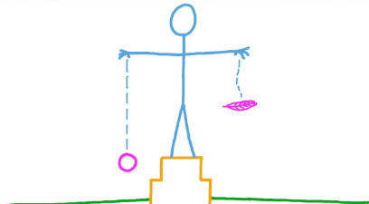

Συμπεράσματα από
Επισκόπηση 92 άρθρων μεταξύ 2012- 21 σχετικά με την ΤΝ στην εκπαίδευση:
Περιορισμοί
Αποτελέσματα αναζήτησης στη διεθνή βιβλιογραφία =
συναφή των δοθέντων όρων (AI και AIEd)
2. Μη αξιοποίηση δημοσιεύσεων χωρίς επίσημη
καταχώριση σε ακαδημαϊκές βάσεις δεδομένων
3. Παροχή μη εστιασμένων στους ρόλους της ΤΝ στην
εκπαίδευση πληροφοριών από μέρος των υπό
επισκόπηση άρθρων
Ολοκληρωμένη επισκόπηση
ενσωμάτωσης ΤΝ
σε 4 τομείς εκπαίδευσης
Υπόδειξη μελλοντικών ερευνητικών κατευθύνσεων

Slide 19
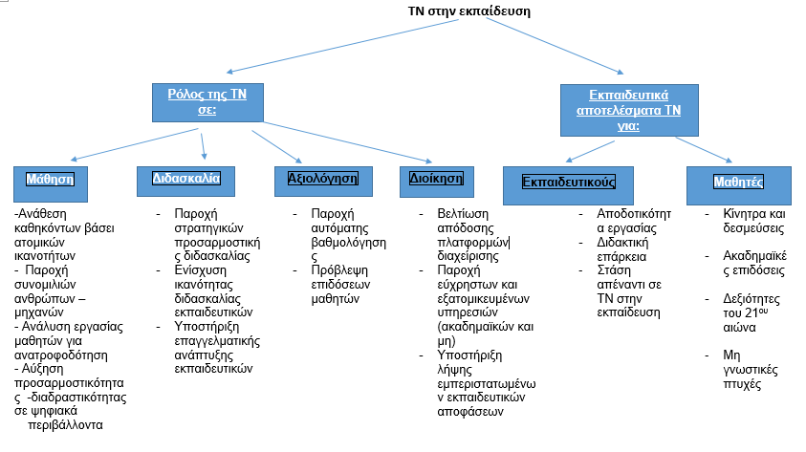


Slide 20
Ευχαριστούμε για την προσοχή σας

